Slide 1
Data Structures
Lab # 13
Chapter 10 Programming Exercise
Notes:
시험에서 이론문제 몇 개 나갈수잇는데 연계되어있는거 두개정도랑 독립적인거 한개정도
시험시간은 한시간 오십분 풀로 다 쓸 예정
이캠퍼스에서 과제 제출하듯이 제출예정
중간때랑 차이점은 중간때는 교수님이 시험 문제를 파일 형태로 이캠에서 다운받을 수 있도록 했는데 이번에는 직접 프린트해서 줄 예정->시험 종료 후 회수 예정
목요일은 휴강 예정
시험을 볼 때에는 와이파이 따로 설치해줄거임(지금이야 실습이니까 상관없지만 당일날 특히ㅏㄴ 마감 한 10분전에 제출이 몰리게되니까 인터넷 터질수도 있으면 곤란쓰~)
가급적이면 그 와이파이를이용하는게 좋을것같긴함

Slide 2
Lab 13
1. Quick Sort
2. Merge Sort
3. Tag Sort
4. Hashing

Slide 3
실습 준비
실습 시 기존에 제공한 샘플 코드 (Student)는 참고용으로만 사용
실습 간 사용할 파일
  경로 : 홈페이지 → Lecture notes → Lab12
  공통적으로 사용할 파일
    Student.h , Student.cpp : 학생의 정보를 저장하고 출력하기 위한 객체
    Swap.cpp : 배열 내에서 학생의 위치를 변경하기 위한 함수가 정의됨

Slide 4
1. Quick Sort
문 제
  학생들의 정보를 담고있는 배열을 Quick Sort기법을 이용하여 정렬하시오.
    정렬의 기준 : 이름, 오름차순 (문자열 비교함수의 결과를 이용하여 정렬함)
  QuickSort 함수를 QuickSort.cpp 파일에 구현할 것

Slide 5
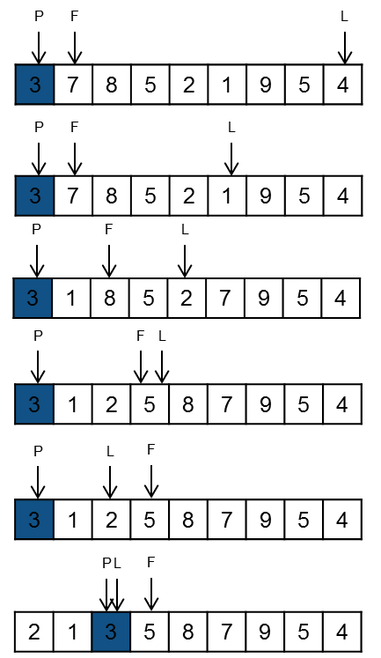
1-help slides
1. Pivot과 First 값을 비교함
만약 First가 더 작다면 First 값을 증가시킴
2. Pivot과 Last값을 비교함
만약 Last값이 더 크다면 Last값을 감소시킴
Quick Sort 예제
  P : Pivot, F : first, L : Last
3 | 7 | 8 | 5 | 2 | 1 | 9 | 5 | 4
2 | 1 | 3 | 5 | 8 | 7 | 9 | 5 | 4
2 | 1
5 | 8 | 7 | 9 | 5 | 4
1 | 2
4 | 5 | 5 | 9 | 7 | 8
4
5 | 9 | 7 | 8
9 | 7 | 8
8 | 7 | 9
8 | 7
7 | 8
1 | 2 | 3 | 4 | 5 | 6 | 7 | 8 | 9

Slide 6
1-help slides
Quick Sort 예제
  P : Pivot, F : first, L : Last
3 | 7 | 8 | 5 | 2 | 1 | 9 | 5 | 4
2 | 1 | 3 | 5 | 8 | 7 | 9 | 5 | 4
First와 Last에 해당하는 값을 Swap 해주고 First는 인덱스를 증가시키고 Last는 감소시킴
2 | 1
5 | 8 | 7 | 9 | 5 | 4
1 | 2
4 | 5 | 5 | 9 | 7 | 8
4
5 | 9 | 7 | 8
9 | 7 | 8
8 | 7 | 9
8 | 7
7 | 8
1 | 2 | 3 | 4 | 5 | 6 | 7 | 8 | 9

Slide 7
1-help slides
Quick Sort 예제
  P : Pivot, F : first, L : Last
3 | 7 | 8 | 5 | 2 | 1 | 9 | 5 | 4
2 | 1 | 3 | 5 | 8 | 7 | 9 | 5 | 4
2 | 1
5 | 8 | 7 | 9 | 5 | 4
위 과정을 Last값이 First값보다 작아질때까지 반복하여 수행한다.
1 | 2
4 | 5 | 5 | 9 | 7 | 8
4
5 | 9 | 7 | 8
9 | 7 | 8
8 | 7 | 9
8 | 7
7 | 8
1 | 2 | 3 | 4 | 5 | 6 | 7 | 8 | 9

Slide 8
1-help slides
Quick Sort 예제
  P : Pivot, F : first, L : Last
3 | 7 | 8 | 5 | 2 | 1 | 9 | 5 | 4
2 | 1 | 3 | 5 | 8 | 7 | 9 | 5 | 4
2 | 1
5 | 8 | 7 | 9 | 5 | 4
1 | 2
4 | 5 | 5 | 9 | 7 | 8
Last와 Pivot에 해당하는 값을 Swap하고
Pivot을 기준으로 배열을 두개의 영역으로 나눈다
4
5 | 9 | 7 | 8
9 | 7 | 8
8 | 7 | 9
8 | 7
7 | 8
1 | 2 | 3 | 4 | 5 | 6 | 7 | 8 | 9

Slide 9
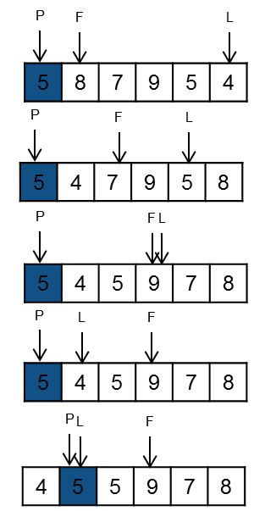
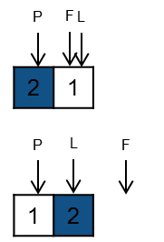
1-help slides
Quick Sort 예제
  P : Pivot, F : first, L : Last
각각의 영역에 대해서 이전 과정들을 더 이상 분할하지 못할때까지 수행하고 분할한값들을 다시 하나의 결과로 합친다.
3 | 7 | 8 | 5 | 2 | 1 | 9 | 5 | 4
2 | 1 | 3 | 5 | 8 | 7 | 9 | 5 | 4
2 | 1 | 3 | 5 | 8 | 7 | 9 | 5 | 4
2 | 1
5 | 8 | 7 | 9 | 5 | 4
1 | 2
4 | 5 | 5 | 9 | 7 | 8
4
5 | 9 | 7 | 8
9 | 7 | 8
8 | 7 | 9
8 | 7
7 | 8
1 | 2 | 3 | 4 | 5 | 6 | 7 | 8 | 9

Slide 10
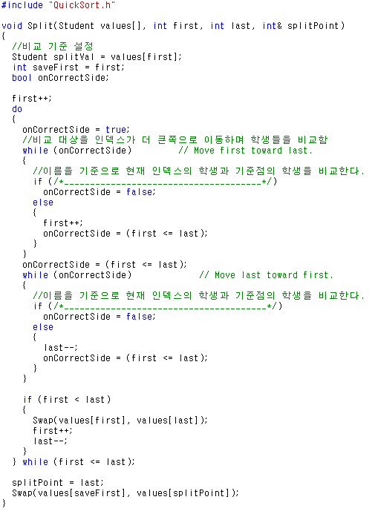
1-help slides
QuickSort 예제 소스코드 (Split 함수)

Slide 11
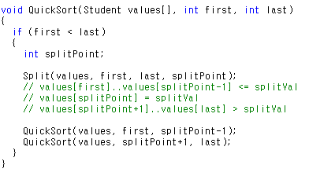
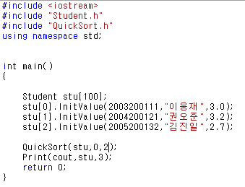
1-help slides
QuickSort 예제 소스코드 (QuickSort 함수)
테스트 드라이버
Notes:
큰 어려움 없이 구현 가능

Slide 12
2. Merge Sort
문 제
  학생들의 정보를 담고있는 배열을 Merge Sort기법을 이용하여 정렬하시오.
    정렬의 기준 : 이름, 오름차순 (문자열 비교함수의 결과를 이용하여 정렬함)
  Merge Sort함수를 MergeSort.cpp파일에 구현할 것

Slide 13
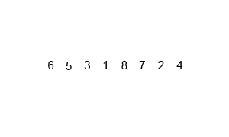
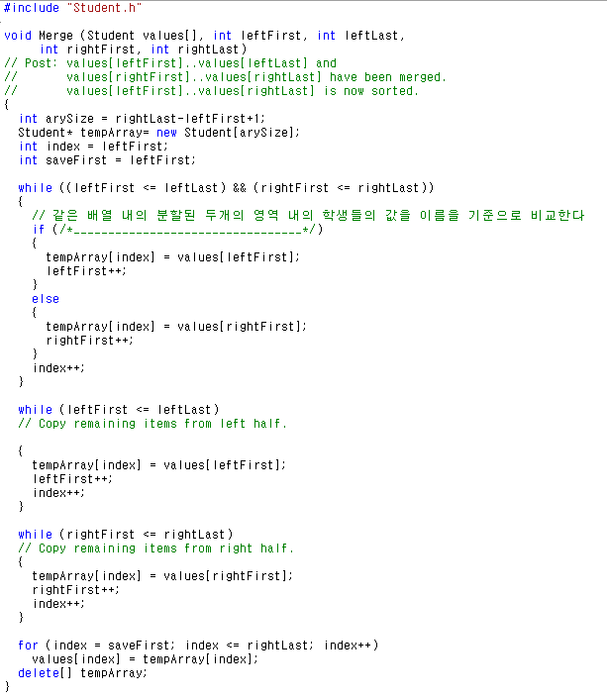
2-help slides
MergeSort 예제 및 소스 코드 (Merge 함수)

Slide 14
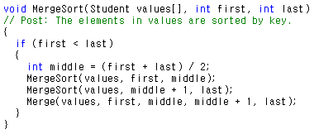
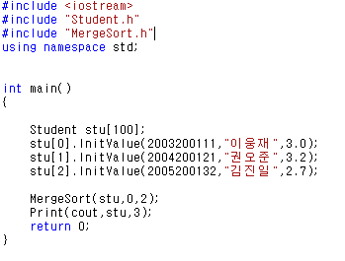
2-help slides
MergeSort 소스 코드
테스트 드라이버

Slide 15
3. Tag Sort
문 제
  Student 배열을 직접 sort하는 대신에 Student 레코드를 가리키는 포인터의 배열을 만들어서 포인터의 배열을 정렬하려고 한다. 위에서 구현한 다섯가지 알고리즘을 포인터 배열 정열을 할 수 있도록 수정하시오.
    A. QuickSortPointer 함수를 구현하시오.
    B. MergeSortPointer 함수를 구현하시오.
참고 사항
  구현할 함수의 파라메터를 포인터 배열로 변경해서 진행할 것
    예 ) void SelectionSortPointer(Student* values[], int numValues);
Notes:
태그소트가 조금 설명이 되어야되는 부분이라
사실 되게 직관적임 (퀵이나 머지보다 훨씬)
태그소트라는건 다른 소팅 알고리즘을 이용하는데 스왑을 진행하는게 아니라 포인터를 이용하게끔 하는것
다섯가지 다 하지말고 퀵소트랑 머지소트만 하면 됨

Slide 16
3-help slides
예 제
  실제 데이터는 정렬하지 않고 포인터의 배열을 정렬함
  정렬된 값은 포인터 배열을 통해서 확인할 수 있음
id | Name | gpa
2003200111 | 이웅재 | 3.0
2004200121 | 권오준 | 3.2
2005200132 | 김진일 | 2.7
Student* stu[3]
id | Name | gpa
2003200111 | 이웅재 | 3.0
2004200121 | 권오준 | 3.2
2005200132 | 김진일 | 2.7
Student* stu[3]
Notes:
레코드를 이때까지 배웠던 정렬방법은 크기순으로 바꾼다는 얘기니까 스왑이라ㅡㄴ 과정이 필요함 (temp 저장공간을 이용해서 바꿔주는 방식)
그렇게할때 고려되어야할게 필드 하나하나가 크다거나 비용이 많이드는 연산이면 매번 그렇게 처리하는게 부담이 됨
그럴 때 사용할 수 있ㅇㅁ
레코드는 레코드대로 남겨두고 포인터로 되어있는 일차원 배열을 만들어서 (레코드 크기만큼) 가각ㄱ의 크기들이 각각 레코드를 가리키도록 한 다음에
그걸 크기순으로 가리키게 만듬
그러면 우리가 굳이 레코드 전체에 대해서 카피앤페이스트 이런걸 안해도 됨

Slide 17
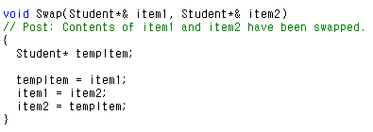
3-help slides
수정 사항
  Swap.h 와 cpp에 다음과 같은 함수를 추가
Swap함수의 파라메터를 Call by value 설정할때의 문제점
[Student.h 에 추가]
[Swap.cpp 에 추가]
Main
2000
Swap함수
호출
Swap
33
11
150
2000
300
3000
3000
200
3000
350
2000
Swap함수가 리턴될때
Call by value 이기때문에
포인터가 저장하고있는 주소값이 초기화됨

Slide 18
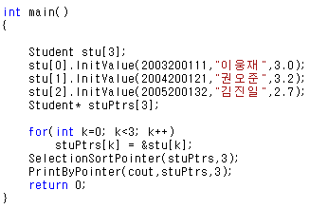
3-help slides
테스트 드라이버

Slide 19
4. Hashing
문 제
  Student 레코드 배열이 주어졌을 때, 이 Student 레코드들을 Hash Table에 넣고, 이름이 주어졌을 때 Hash Table에서 검색해서 출력하는 프로그램을 작성하시오.
예제
Hash Table
[0]
…
[3] | … 김진일…
…
[29] | … 권오준…
…
[73] | … 이웅재…
…
[99]
입력 배열
Hashing
id | Name | gpa
2003200111 | 이웅재 | 3.0
2004200121 | 권오준 | 3.2
2005200132 | 김진일 | 2.7
가정:
Hash(이웅재) = 73
Hash(권오준) = 29
Hash(김진일)= 3
Notes:
해쉬라는건 해쉬를 위한 저장하는 방식(자료구조)가 따로 필요하게 됨

Slide 20
4-help slides
HashTable<ItemType> 템플릿 클래스 구현 : Hash() method
  Hash() 멤버 함수는 키 값을 이용하여 hash address를 리턴함
  문자열을 숫자로 구하는 함수는 아래 코드 참고
int HashTable<ItemType>::Hash(char *key) const
{
return (getIntFromString(key) % MAX_ITEMS);
}
// returns an integer hash value for key for a 15 bit
int getIntFromString (char *key)
{
int sum = 0;
int len = strlen(key);
if (len % 2 == 1) len ++; // make len even
for (int j = 0; j < len; j+=2)
sum = (sum + 100 * key[j] + key[j+1]) % 19937;
return sum;
}

Slide 21
4-help slides
HashTable<ItemType> 템플릿 클래스 구현 : InsertItem()
template<class ItemType>
void HashTable<ItemType>::InsertItem(ItemType item)
{
int location;
location = Hash(item.getKey());
while (info[location] != emptyITem)
location = (location + 1) % MAX_ITEMS;
info[location] = item;
length++;
}
Student 클래스에 Key() 멤버함수 추가
char* Student::Key()
{
return name;
}

Slide 22
4-help slides
HashTable<ItemType> 템플릿 클래스 구현 : RetrieveItem()
template<class ItemType>
void HashTable<ItemType>::RetrieveItem(ItemType &item, bool & found)
{
int location;
int startLoc;
bool moreToSearch = true;
startLoc = __________; // hash addr를 구한다
location = startLoc;
do {
if (info[location] == item || info[location] == emptyItem)
moreToSearch = false;
else
location = ___________________; // linear probing
} while (________________________);
found = (info[location] == item);
if (found)
________________________; // copy item
}
Student 클래스 operator== 오버로딩
Name이 같으면 true
Student 클래스에 EmptyKey() 멤버함수 추가
HashTable 생성자에서 emptyKey 설정

Slide 23
4-help slides
HashTable<ItemType> 템플릿 클래스 구현 : Alternative Version
  HashTable에서 info를 ItemType info[MAX_ITEMS] (레코드 배열)가 아닌 ItemType *info[MAX_ITEMS] (포인터 배열)로 선언
  Insert/delete할 때 동적 메모리 할당으로 처리
  RetrieveItem은 다음과 같이 구현할 수 있음
template<class ItemType>
void HashTable<ItemType>::RetrieveItem(ItemType &item, bool & found)
{
…
do {
if ((strcmp(info[location]->Key(), item->Key()) == 0) ||
(info[location] == NULL))
moreToSearch = false;
else
location = ___________________; // linear probing
} while (________________________);
…
}

Slide 24
4-help slides
테스트 드라이버
#include “HashTable.h”
#include “Student.h”
int main()
{
Student stu[100];
// stu 배열 초기화
…
HashTable<Student> ht;
// stu 배열에 있는 아이템들을 HashTable에 삽입
…
// 학생 이름 값을 키보드로 입력받는다
…
// HashTable에서 학생 이름을 찾아 출력한다
ht.RetrieveItem(…);
cout << item;
return 0;
}
Notes:
문제는 개별적으로 4개의 프로젝트로 진행(3번에서 스왑을 바꾸기때문에 한번에 하면 오류남)

